Slide 1
С.Тұрлыбаев атындағы әскери патриоттық клубы

Slide 3
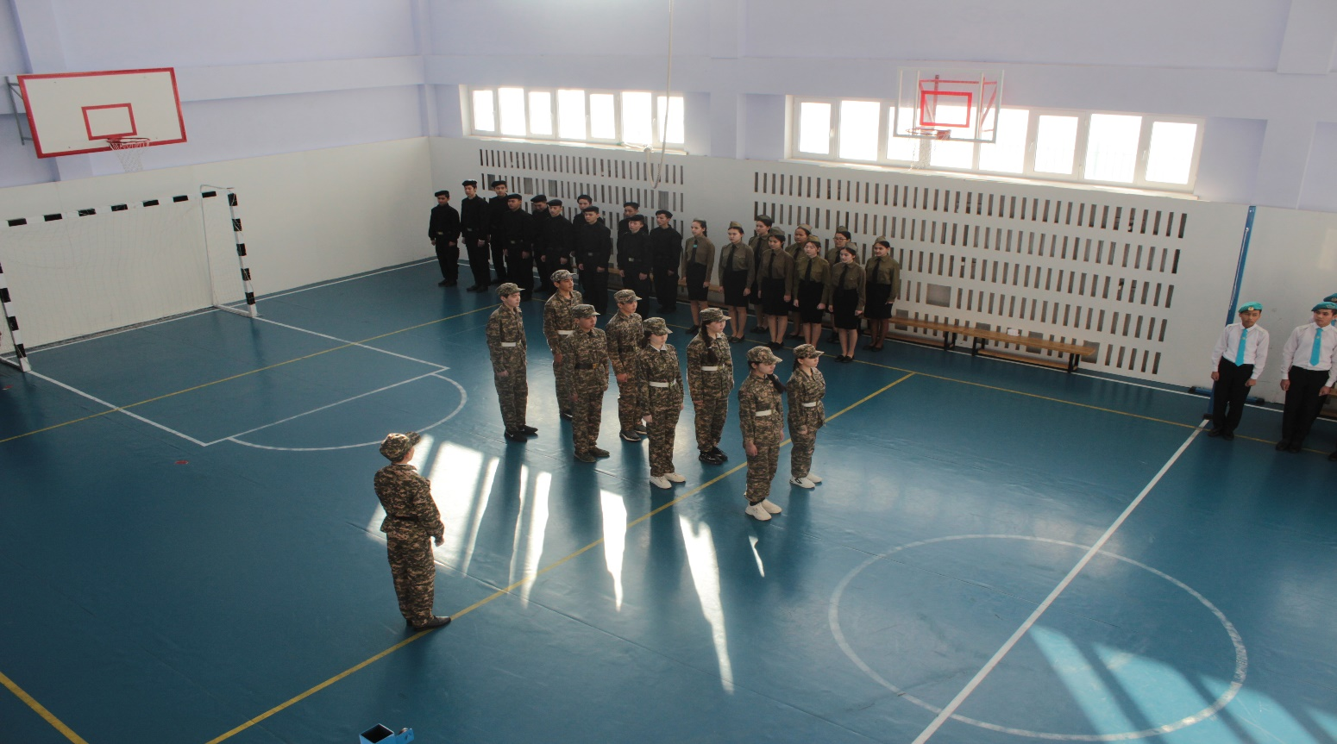
Ашылу салтанаты

Slide 4
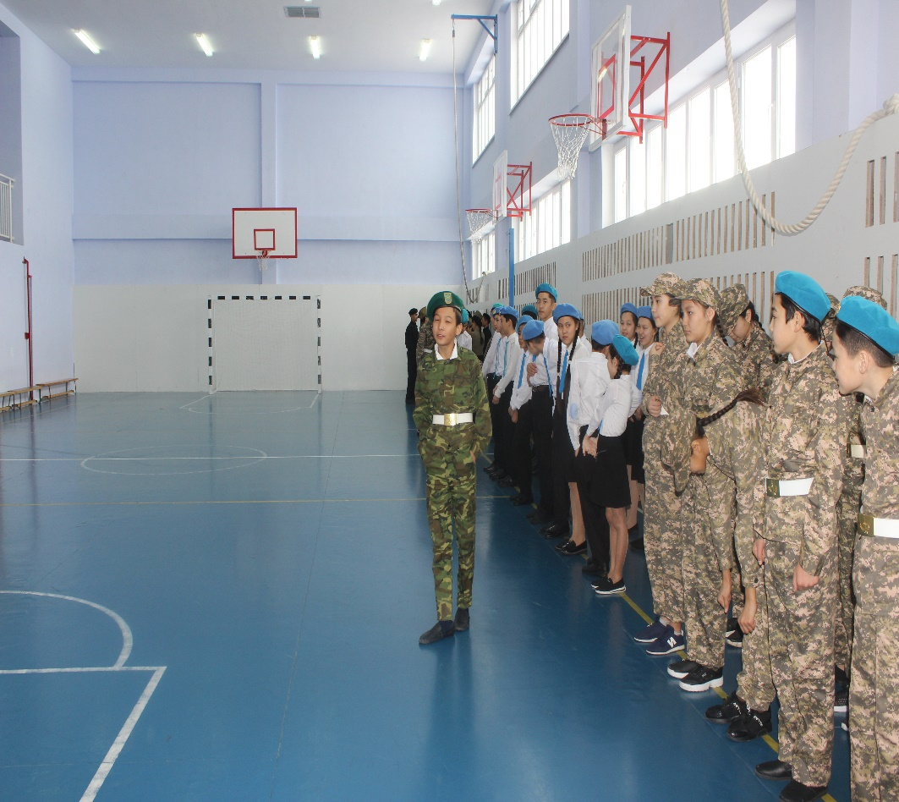

Slide 5
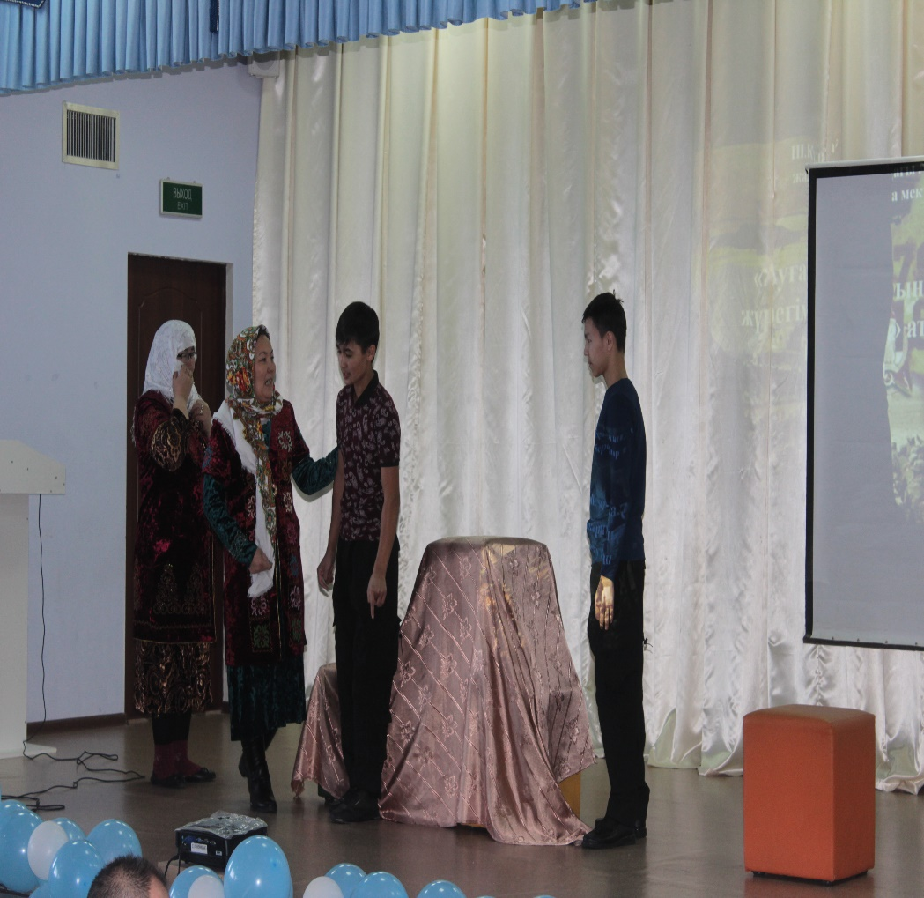

Slide 6
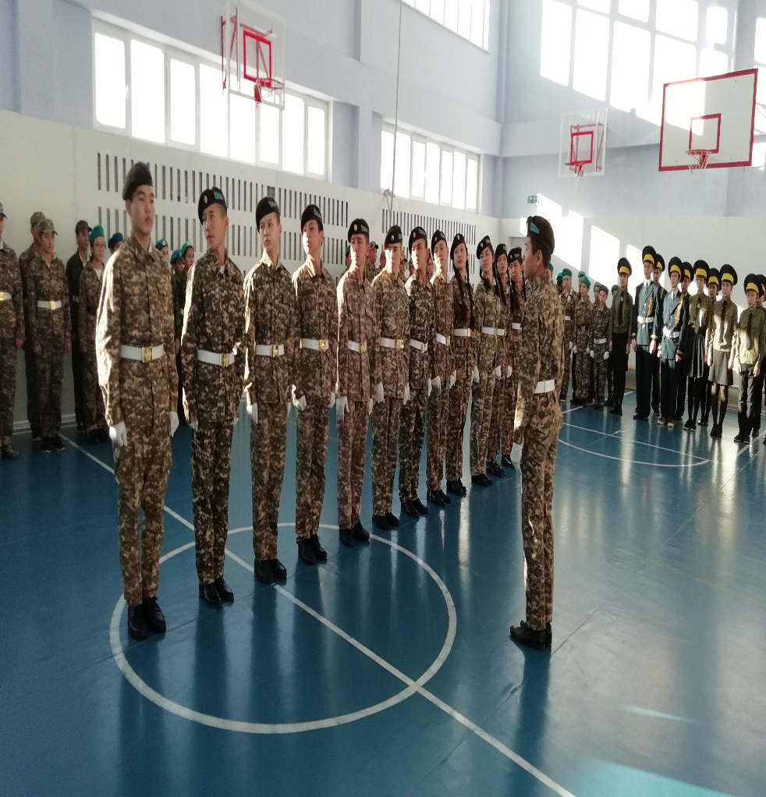

Slide 7
Ауған соғысының ардагерлері

Slide 9
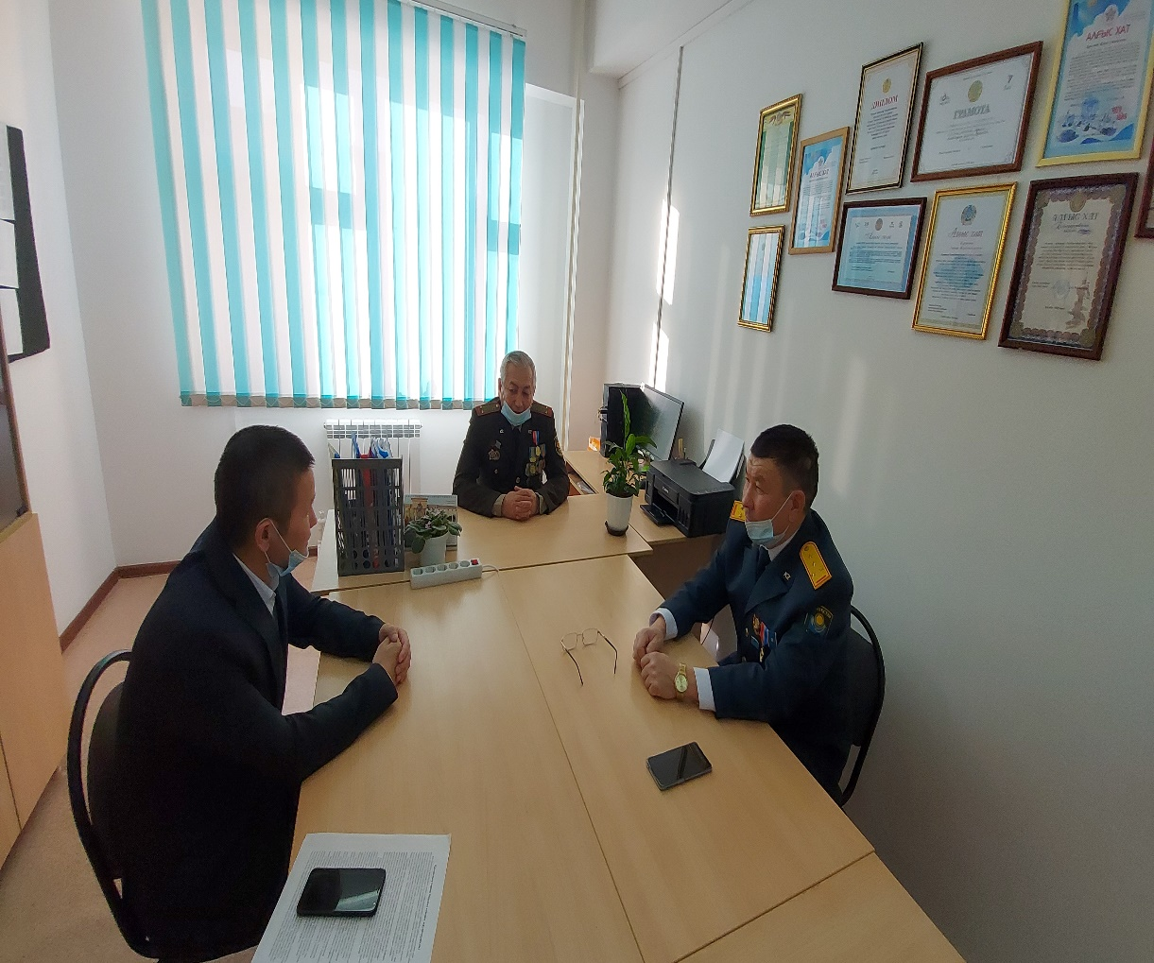

Slide 10
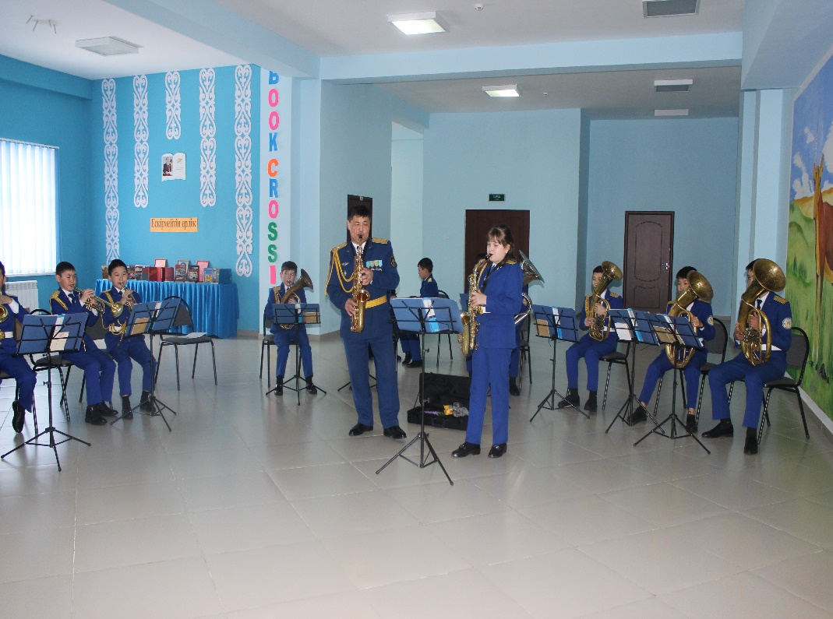

Slide 11
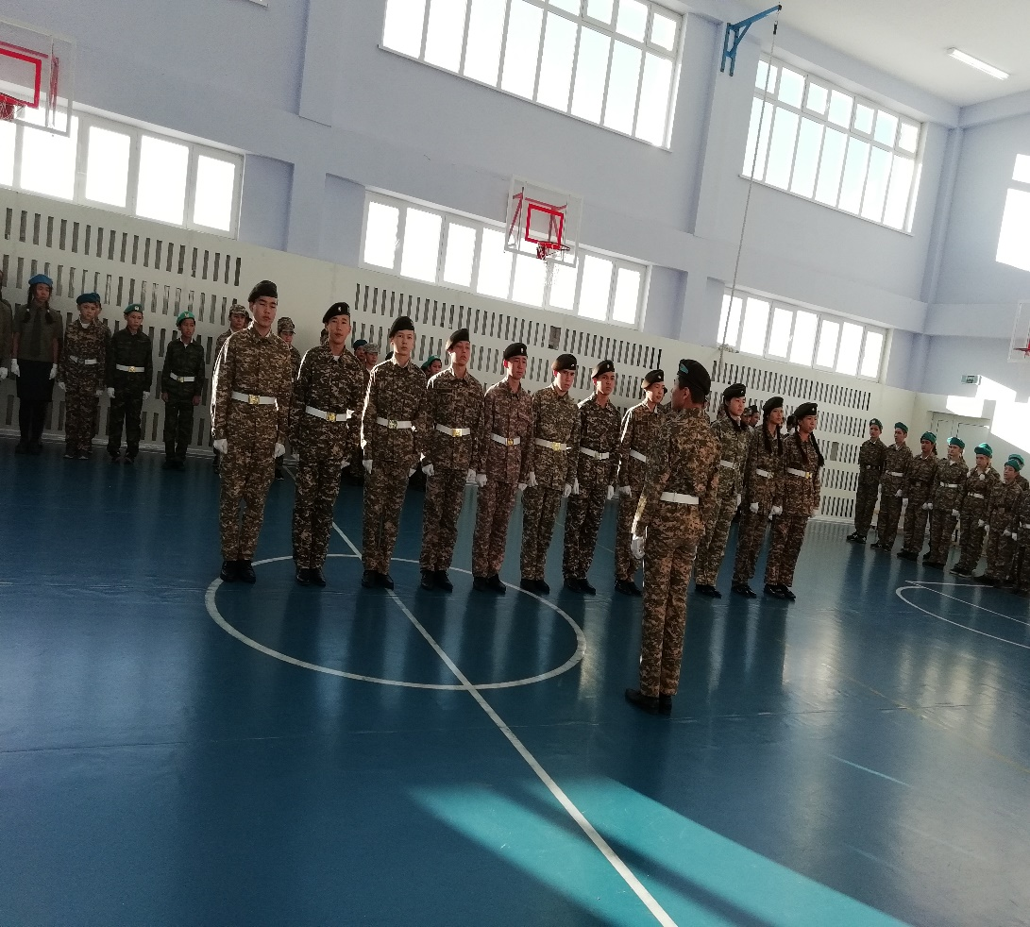

Slide 12
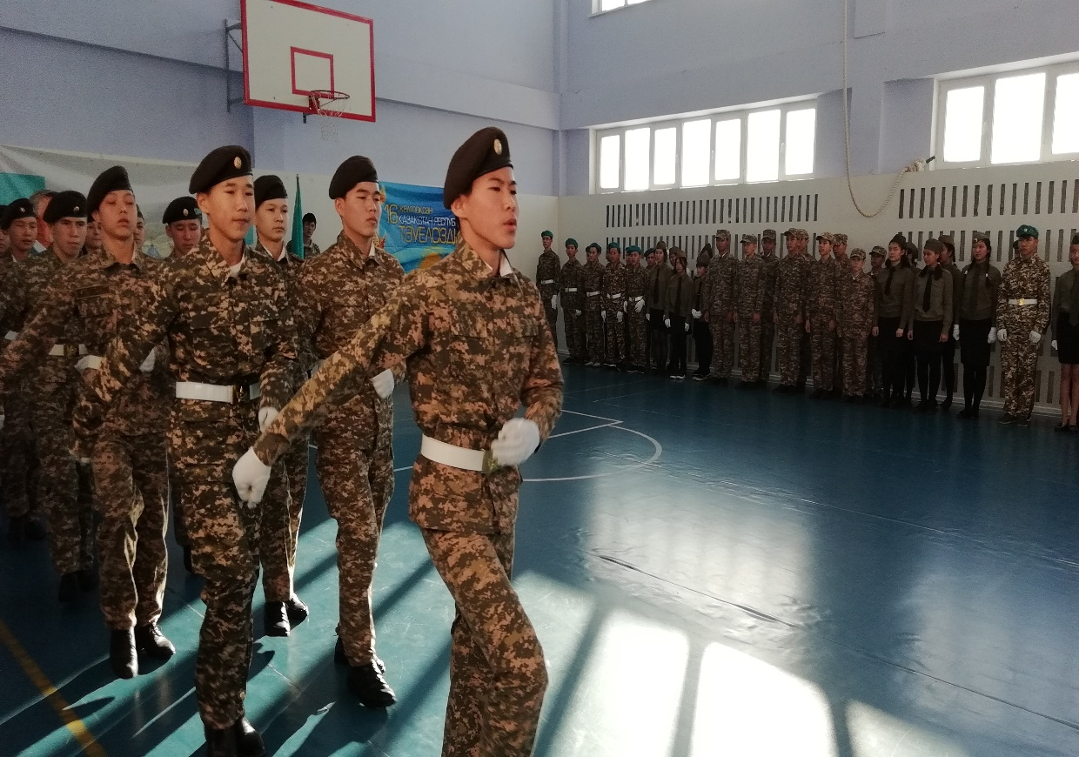

Slide 13
Аәд пәні мұғалімі,клуб жетекшісі Жарылгасинов Б.А

